Slide 1
BÀI 1: TIẾNG NÓI CỦA VẠN VẬT
ĐỌC MỞ RỘNG THEO THỂ LOẠI
CON
CHIM
CHIỀN
CHIỆN
HUY CẬN
CÔ THANH TRẦN

Slide 2
MỤC TIÊU CẦN ĐẠT
Tìm và nhận xét được hiệu quả của những hình ảnh, biện pháp tu từ, vần, nhịp, ...
01
Xác định được tình cảm, cảm xúc của tác giả được thể hiện qua bài thơ
02
Xác định được chủ đề, thông điệp tác giả gửi gắm đến người đọc.
03

Slide 3





NỘI DUNG BÀI HỌC
Nội dung 1:
Tìm hiểu chung về tác giả tác phẩm
Nội dung 3: Tình cảm, cảm xúc của nhà thơ
Nội dung 2: Những đặc sắc về nội dung và nghệ thuật
Nội dung 4: Chủ đề, thông điệp của bài thơ

Slide 4
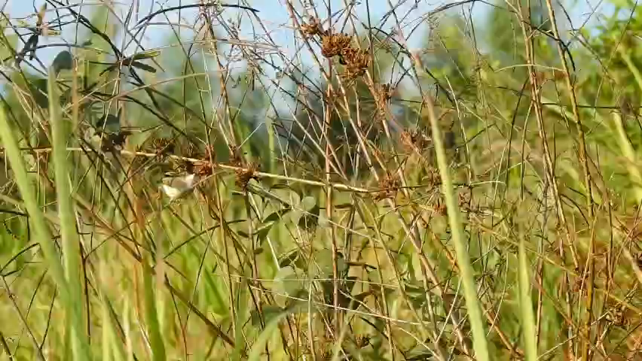
Hoạt động khởi động

Slide 5
Hoạt động
hình thành kiến thức mới

Slide 6
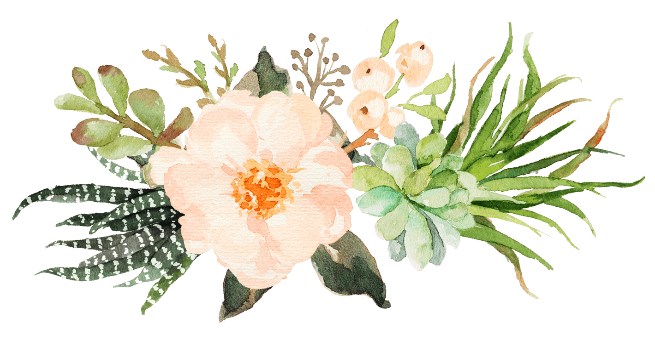
I. TÌM HIỂU CHUNG

Slide 7
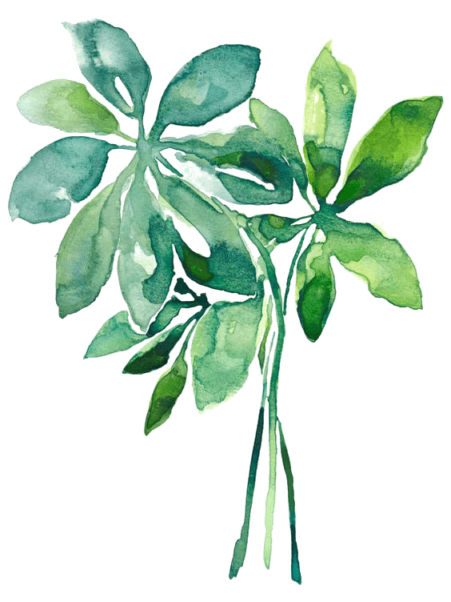
I. TÌM HIỂU CHUNG
1. Tác giả
Cù Huy Cận (1919 – 2005), quê ở Hương Sơn, Hà Tĩnh
Ông là một chính khách, từng giữ nhiều chức vụ quan trọng trong Chính phủ Việt Nam
Là nhà thơ nổi tiếng của phong trào Thơ Mới.
Phong cách sáng tác: Hồn thơ ảo não nhưng giàu chất suy tưởng

Slide 8
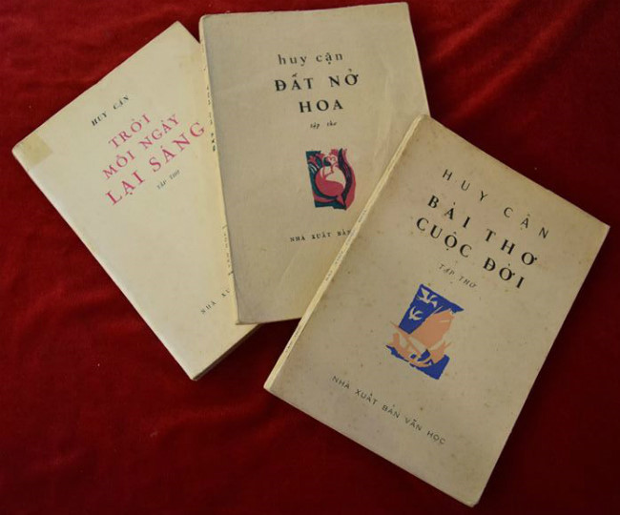

CÁC TÁC PHẨM TIÊU BIỂU

Slide 9

I. TÌM HIỂU CHUNG
2. Tác phẩm
Thể thơ: 4 chữ
Xuất xứ: Trích trong tập “Những bài thơ em yêu”, Phạm Hổ, Nguyễn Hiệp tuyển chọn, NXB Giáo dục 2004

Slide 10
II. SUY NGẪM VÀ
PHẢN HỒI

Slide 11
1. Những đặc sắc về nội dung, nghệ thuật
a. Từ ngữ, hình ảnh
PHIẾU HỌC TẬP
Từ ngữ, hình ảnh | Tác dụng

Slide 12
1. Những đặc sắc về nội dung, nghệ thuật
a. Từ ngữ, hình ảnh
Từ ngữ, hình ảnh
Tác dụng
Cánh đồng chan chứa “Những lời chim ca”
Vẻ đẹp của niềm vui và sự ấm no của đồng quê Việt Nam.
Tiếng hót “Làm xanh da trời”
Vẻ đẹp của không gian cao rộng, tràn ngập sự thanh bình
Tiếng hót long lanh “Như cành sương chói”, “Hồn xanh quê nhà”
- Sự chuyển hóa của các cảm giác từ thị giác sang thính giác.
- Hình ảnh làng quê tràn đầy sức sống.

Slide 13
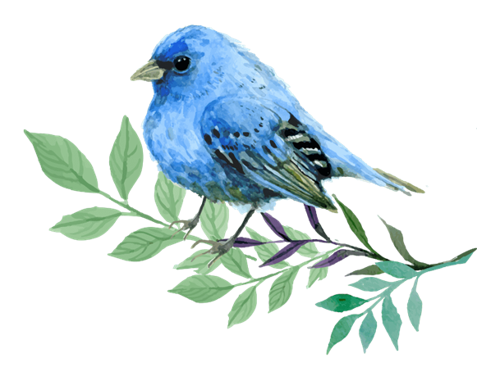
Những từ ngữ được gọt giũa, trau chuốt gợi lên không gian làng quê bao la khoáng đạt.
Hình ảnh thơ gần gũi, giản dị, thân thuộc, chân thực và có sức gợi cảm cao.

Slide 14
1. Những đặc sắc về nội dung, nghệ thuật
b. Biện pháp tu từ
PHIẾU HỌC TẬP
Biện pháp tu từ | Tác dụng

Slide 15
1. Những đặc sắc về nội dung, nghệ thuật
b. Biện pháp tu từ
Biện pháp tu từ
Tác dụng
Điệp từ “cao hoài’ – “cao vợi”
Nhấn mạnh hình ảnh cánh chim chao liệng trên bầu trời cao rộng.
So sánh “Tiếng hót long lanh” với “Cành sương chói”
Thể hiện sự trong trẻo, tràn đầy sức sống của tiếng chim.
Nhân hóa:
Chim ơi chim nói
Lòng chim vui nhiều
Nhân cách hóa chim chiền chiện như một con người.

Slide 16
1. Những đặc sắc về nội dung, nghệ thuật
b. Biện pháp tu từ
Biện pháp tu từ
Tác dụng
Ẩn dụ: “Tiếng ngọc trong veo/ Chim reo từng chuỗi.”
Tiếng chim chiền chiện cất lên từng thanh âm uyển chuyển, trải dài trên nền trời xanh.
Thể hiện cảm xúc trong trẻo, tình yêu thiên nhiên, quê hương của nhà thơ.

Slide 17
1. Những đặc sắc về nội dung, nghệ thuật
c. Vần, nhịp
Vần
Vần lưng
Vần chân
Con chim chiền chiện
Bay vút vút cao ...
Cánh đập trời xanh
Cao hoài, cao vợi...
Chim bay, chim sà
Lúa tròn bụng sữa
Đồng quê chan chứa
Những lời chim ca ...

Slide 18
1. Những đặc sắc về nội dung, nghệ thuật
c. Vần, nhịp
NHỊP
Nhịp thơ 2/2
Đều đặn, nhịp nhàng
Việc sử dụng linh hoạt cách gieo vần làm cho nhịp điệu bài thơ trở nên linh hoạt và sinh động hơn.

Slide 19
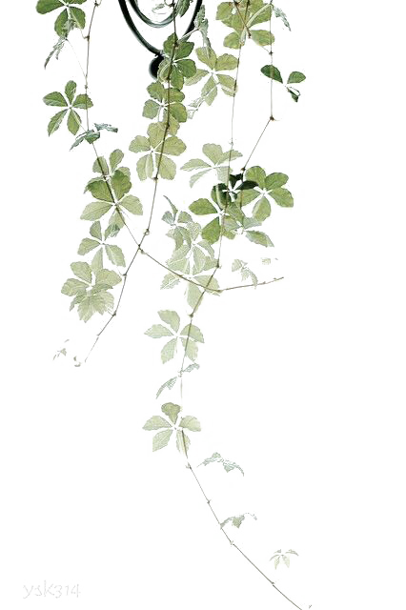

2. Tình cảm,
cảm xúc của nhà thơ

Slide 20
2. Tình cảm,cảm xúc của nhà thơ
Vui mừng
Lòng vui bối rối
Lúng túng
Yêu thương
Lòng đầy yêu mến
Quý mến
Nhộn nhịp
Tưng bừng lòng ta
Vui sướng

Slide 21
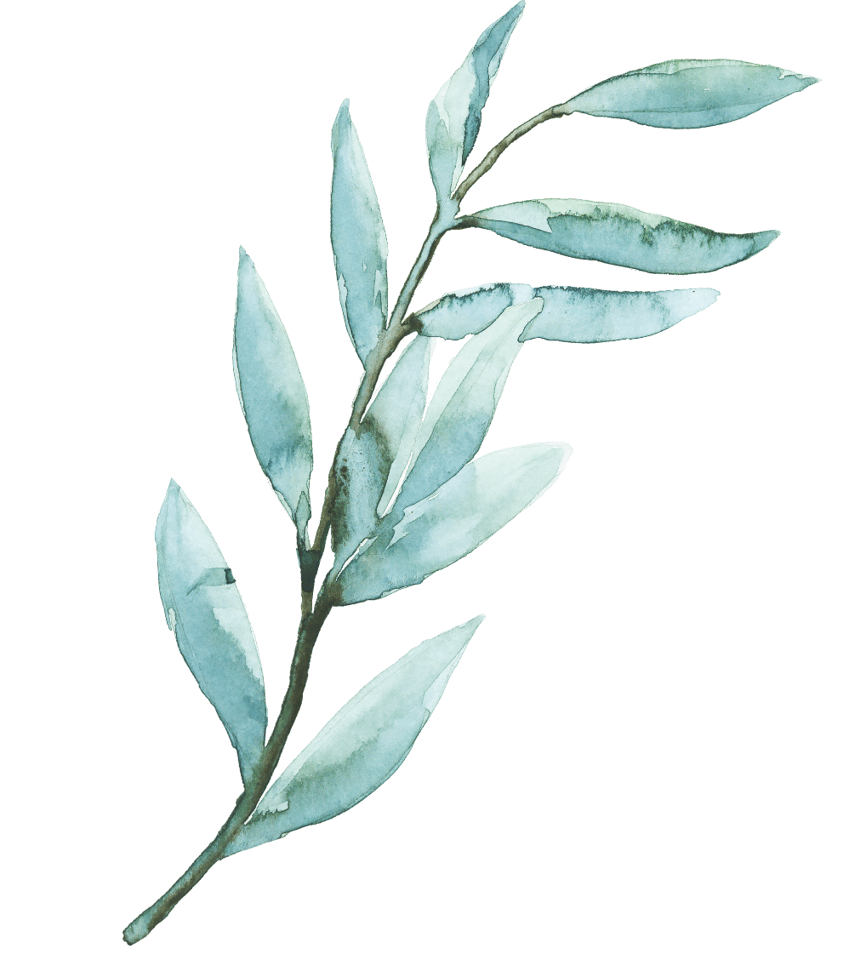
2. Tình cảm,cảm xúc của nhà thơ
3
Yêu quý thiên nhiên, vẻ đẹp trong trẻo của tiếng hót chim chiền chiện.
4
Nâng niu, trân trọng vẻ đẹp của tiếng hót chim chiền chiện và khung cảnh thiên nhiên.
1
2
Sự giao cảm tinh tế với thiên nhiên.
Cảm xúc vui vẻ, hạnh phúc khi lắng nghe tiếng hót của chim chiền chiện.

Slide 22


3. Chủ đề, thông điệp
Chủ đề
Niềm vui sướng, hạnh phúc khi được hòa mình vào thiên nhiên, lắng nghe tiếng chim chiền chiện hót giữa đất trời.
Thông điệp
Giao hòa với thiên nhiên
Thu nhận những cảm xúc mà thiên nhiên mang đến
Trân trọng và bảo vệ thiên nhiên.

Slide 23
III. VẬN DỤNG

Slide 24

Vận dụng
Em hãy phân tích một hình ảnh trong bài em cho là độc đáo nhất
(bằng đoạn văn 3 – 5 câu)

Slide 25
Cảm ơn các em đã theo dõi bài giảng

